Slide 2
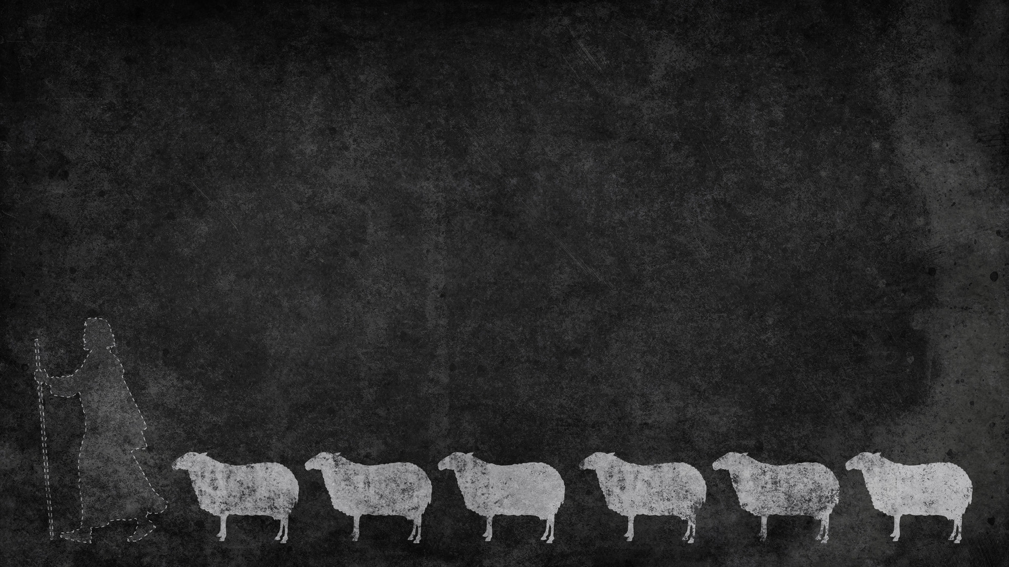
“Pay careful attention to yourselves and to all the flock, in which the Holy Spirit has made you overseers, to care for the church of God, which he obtained with his own blood.”
(Acts 20:28, ESV)
“Tened cuidado de vosotros y de toda la grey, en medio de la cual el Espíritu Santo os ha hecho obispos para pastorear la iglesia de Dios, la cual Él compró con su propia sangre.”
(Hechos de los Apóstoles 20:28, LBLA)

Slide 3
You don’t know everyone, so how can you know who is qualified?
No conoces a todos, entonces, ¿cómo puedes saber quién está calificado?
CHALLENGES TO APPOINTING SHEPHERDS
DESAFÍOS PARA EL NOMBRAMIENTO DE PASTORES

Slide 4
“Pay careful attention to yourselves and to all the flock, in which the Holy Spirit has made you overseers, to care for the church of God, which he obtained with his own blood.”
(Acts 20:28, ESV)
“Tened cuidado de vosotros y de toda la grey, en medio de la cual el Espíritu Santo os ha hecho obispos para pastorear la iglesia de Dios, la cual Él compró con su propia sangre.”
(Hechos de los Apóstoles 20:28, LBLA)

Slide 5
You don’t know everyone, so how can you know who is qualified?
No conoces a todos, entonces, ¿cómo puedes saber quién está calificado?
CHALLENGES TO APPOINTING SHEPHERDS
DESAFÍOS PARA EL NOMBRAMIENTO DE PASTORES

Slide 6
CHRIST

Slide 7
CHRIST

Slide 8
CHRIST

Slide 9
CHRIST

Slide 10
You predetermine who will serve.
Tú predeterminas quién servirá.
CHALLENGES TO APPOINTING SHEPHERDS
DESAFÍOS PARA EL NOMBRAMIENTO DE PASTORES

Slide 11
“Pay careful attention to yourselves and to all the flock, in which the Holy Spirit has made you overseers, to care for the church of God, which he obtained with his own blood.”
(Acts 20:28, ESV)
“Tened cuidado de vosotros y de toda la grey, en medio de la cual el Espíritu Santo os ha hecho obispos para pastorear la iglesia de Dios, la cual Él compró con su propia sangre.”
(Hechos de los Apóstoles 20:28, LBLA)

Slide 12
“It is a trustworthy statement: if any man aspires to the office of overseer, it is a fine work he desires to do.”
(1 Timothy 3:1, NASB95)
“Palabra fiel es esta: Si alguno aspira al cargo de obispo, buena obra desea hacer.”
(1 Timoteo 3:1, LBLA)

Slide 13
Your view of the elders’ role is less than Biblical.
Su visión del papel de los ancianos es menos que bíblica.
CHALLENGES TO APPOINTING SHEPHERDS
DESAFÍOS PARA EL NOMBRAMIENTO DE PASTORES

Slide 15
CHRIST

Slide 16
CHRIST

Slide 17
“Pay careful attention to yourselves and to all the flock, in which the Holy Spirit has made you overseers, to care for the church of God, which he obtained with his own blood.”
(Acts 20:28, ESV)
“Tened cuidado de vosotros y de toda la grey, en medio de la cual el Espíritu Santo os ha hecho obispos para pastorear la iglesia de Dios, la cual Él compró con su propia sangre.”
(Hechos de los Apóstoles 20:28, LBLA)

